Slide 1
Ergebnisse der syndromischen und virologischen ARE-Surveillance
GrippeWeb,
Arbeitsgemeinschaft Influenza / SEED^{ARE},
ICOSARI
KiTa- und Schulausbrüche (Meldedaten)
Daten NRZ Influenzaviren
Datenstand 15.3.2022

Slide 2
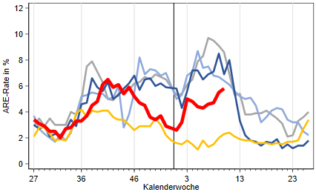
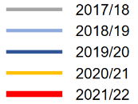
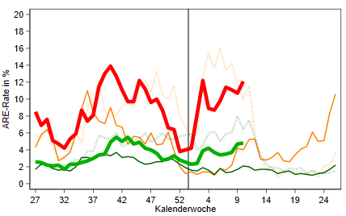
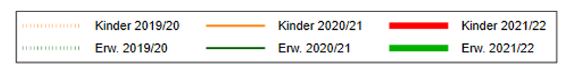
GrippeWeb bis zur 10. KW 2022
Der Wert (gesamt) lag in der
10. KW 2022 bei 5.800 ARE (Vorwoche: 5.500) pro 100.000 Einwohner.
Entspricht einer Gesamtzahl von ca. 4,8 Mio. ARE in Deutschland, unabhängig von einem Arztbesuch
(9. KW: 4,6 Millionen).
Im Vergleich zur 9. KW 2022:
Bei den Kindern gestiegen (insbesondere bei den Kleinkindern (0 bis 4 Jahre), bei den Erwachsenen stabil geblieben
Notes:
ARE-Rate in KW10 leicht gestiegen 5,8 % (Vorwoche auf 5,5 %);
Kinder gestiegen (von 10,7 % auf 12,1 %), Erw. stabil (von 4,7 % auf 4,8 %).
Bei 5 AGs: Anstieg nur 0-4 Jährigen (v. 14,7 % auf 20,0 %) und bei den 15-34 J. (v. 6,4 % auf 6,9 %); bei allen anderen AAGs stabil oder gesunken

Slide 3
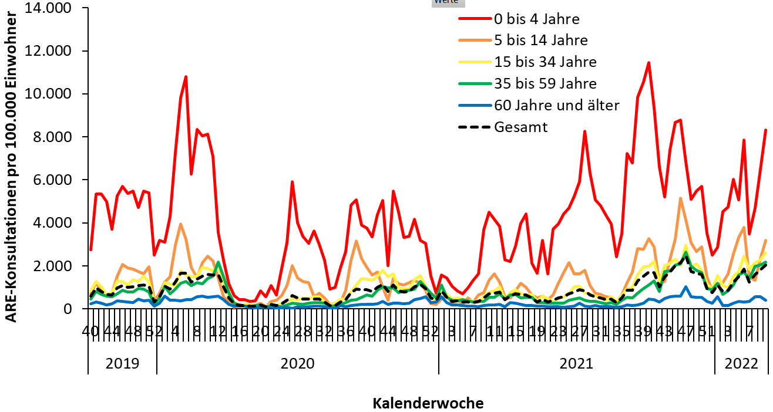
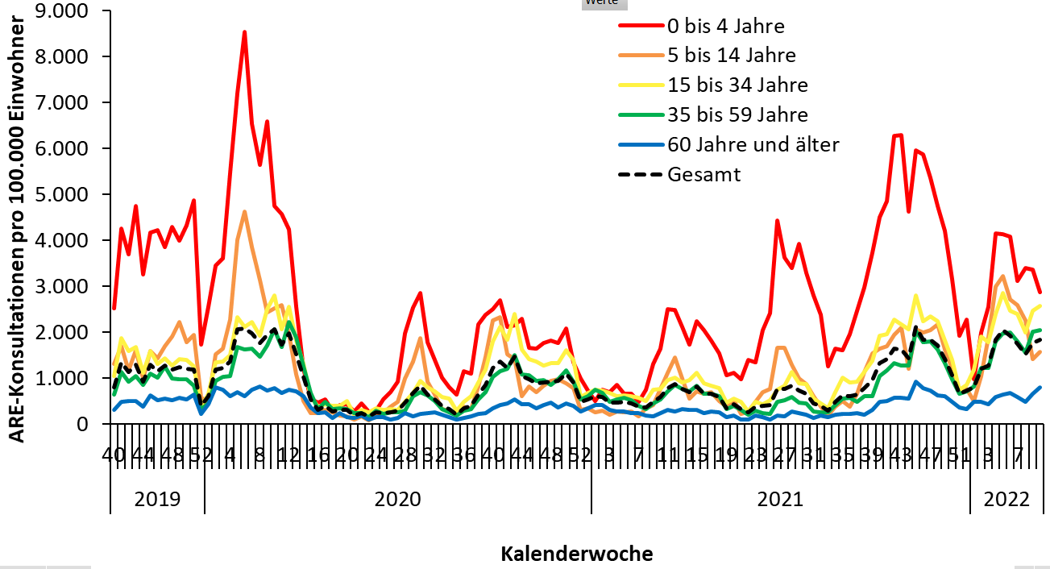
Arbeitsgemeinschaft Influenza
ARE-Konsultationen / 100.000 Einwohner bis zur 10. KW 2022
10. KW 2022: höher als letztes Jahr, aber im Bereich der vorpandemischen Saisons
Rund 1.600 Arzt­konsul­ta­tionen wegen ARE pro 100.000 EW (=ca. 1,4 Mio. Arzt­besuche wegen ARE in Deutschland)
Sachsen
Baden-Württemberg
Notes:
KonsInz insgesamt leicht gestiegen: in KW 10: 1.628 (Vorwoche: 1.557)
KonsInz (gesamt) liegt höher als letztes Jahr, aber im Wertebereich der vorpandemischen Saisons
Den deutlichsten Anstieg gab es im Ver­gleich zur Vorwoche bei den ab 60-Jährigen (20 %), gefolgt von den 5- bis 14-Jährigen mit einem Anstieg um 14 %, in allen anderen AGs nur leichter Anstieg oder stabil.
Tendenz in den BL: unterschiedl. Entwicklung in den einzelnen AGI-Regionen im Vergleich zur Vorwoche
REMINDER: IfSG-Daten: Expo-Orte Ausland. In MW 10/2022: 4x Expo-Ort Ausland: jeweils 1x Polen, Ukraine, Luxemburg, Europa (wohl auch Ukraine(Flüchtling) laut Kommentarfeld)

Slide 4
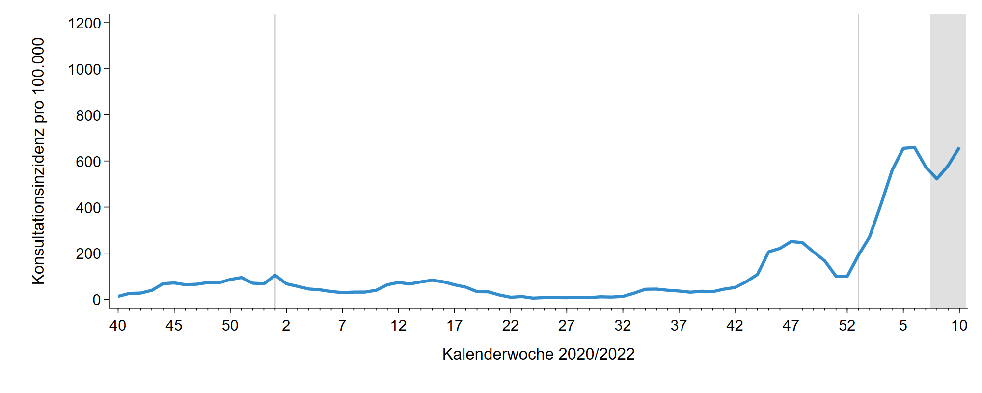
Arbeitsgemeinschaft Influenza - SEED^{ARE}
ARE-Konsultationen mit COVID-Diagnose / 100.000 Einwohner
ARE mit COVID-19 Konsultationen bis zur 10. KW 2022
Rund 660 Arzt­besuche ARE mit COVID-Diagnose /100.000 EW
(=Gesamtzahl von rund 550.000 ARE-COVID-Arzt­besuchen in D)
Notes:
seit KW 9/2022 insgesamt erneuter Anstieg der Arztkonsultationen wegen COVID-ARE

Slide 5
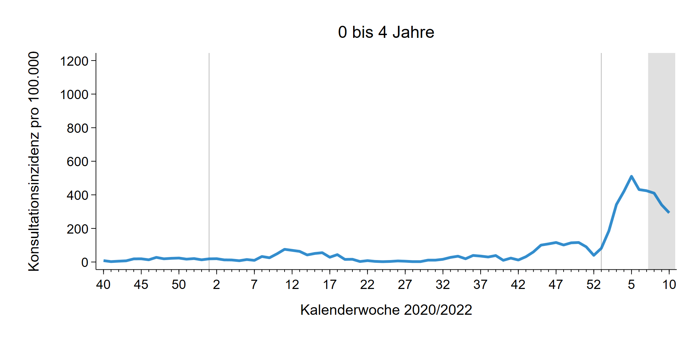
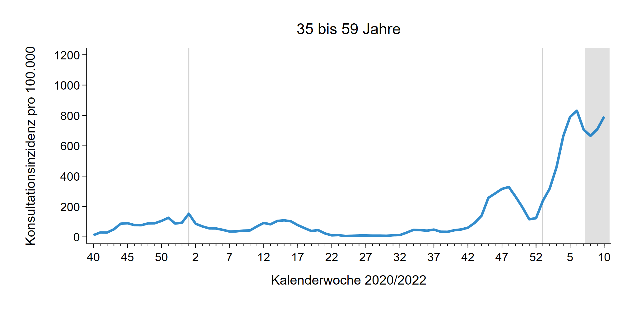
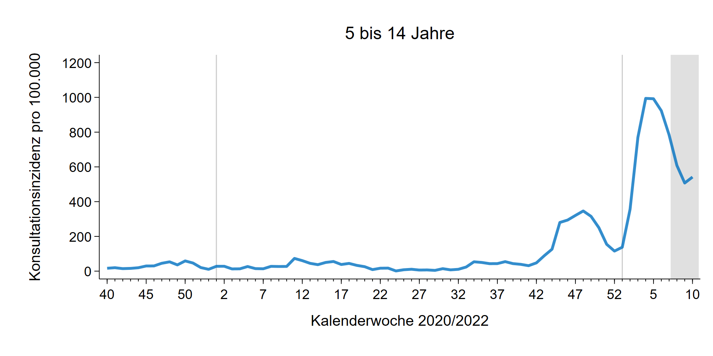
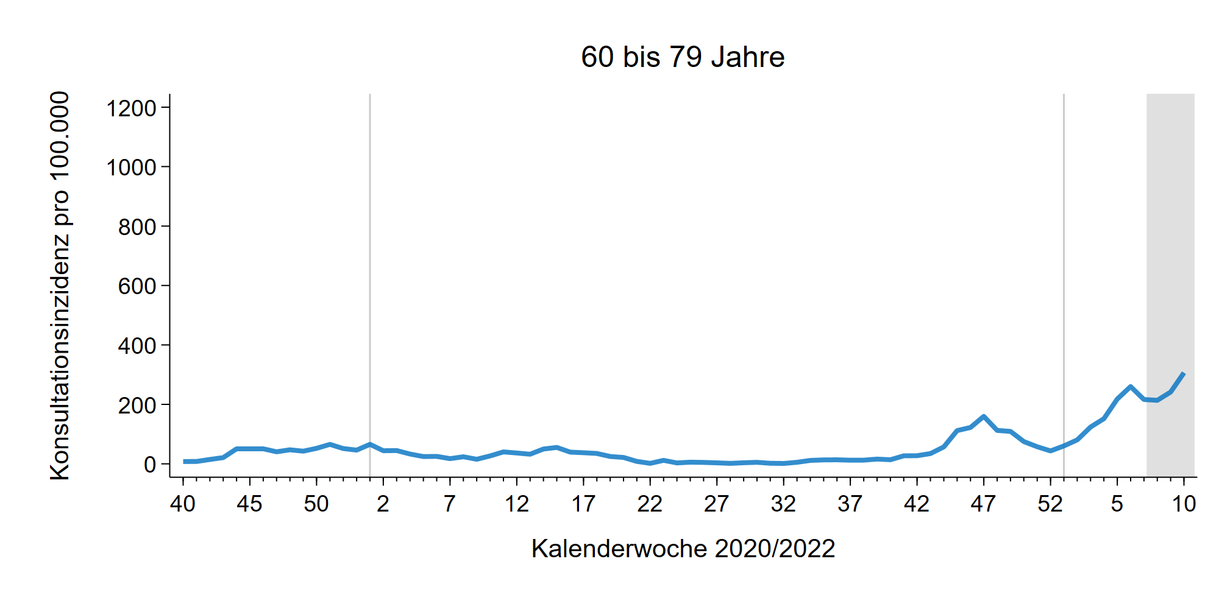
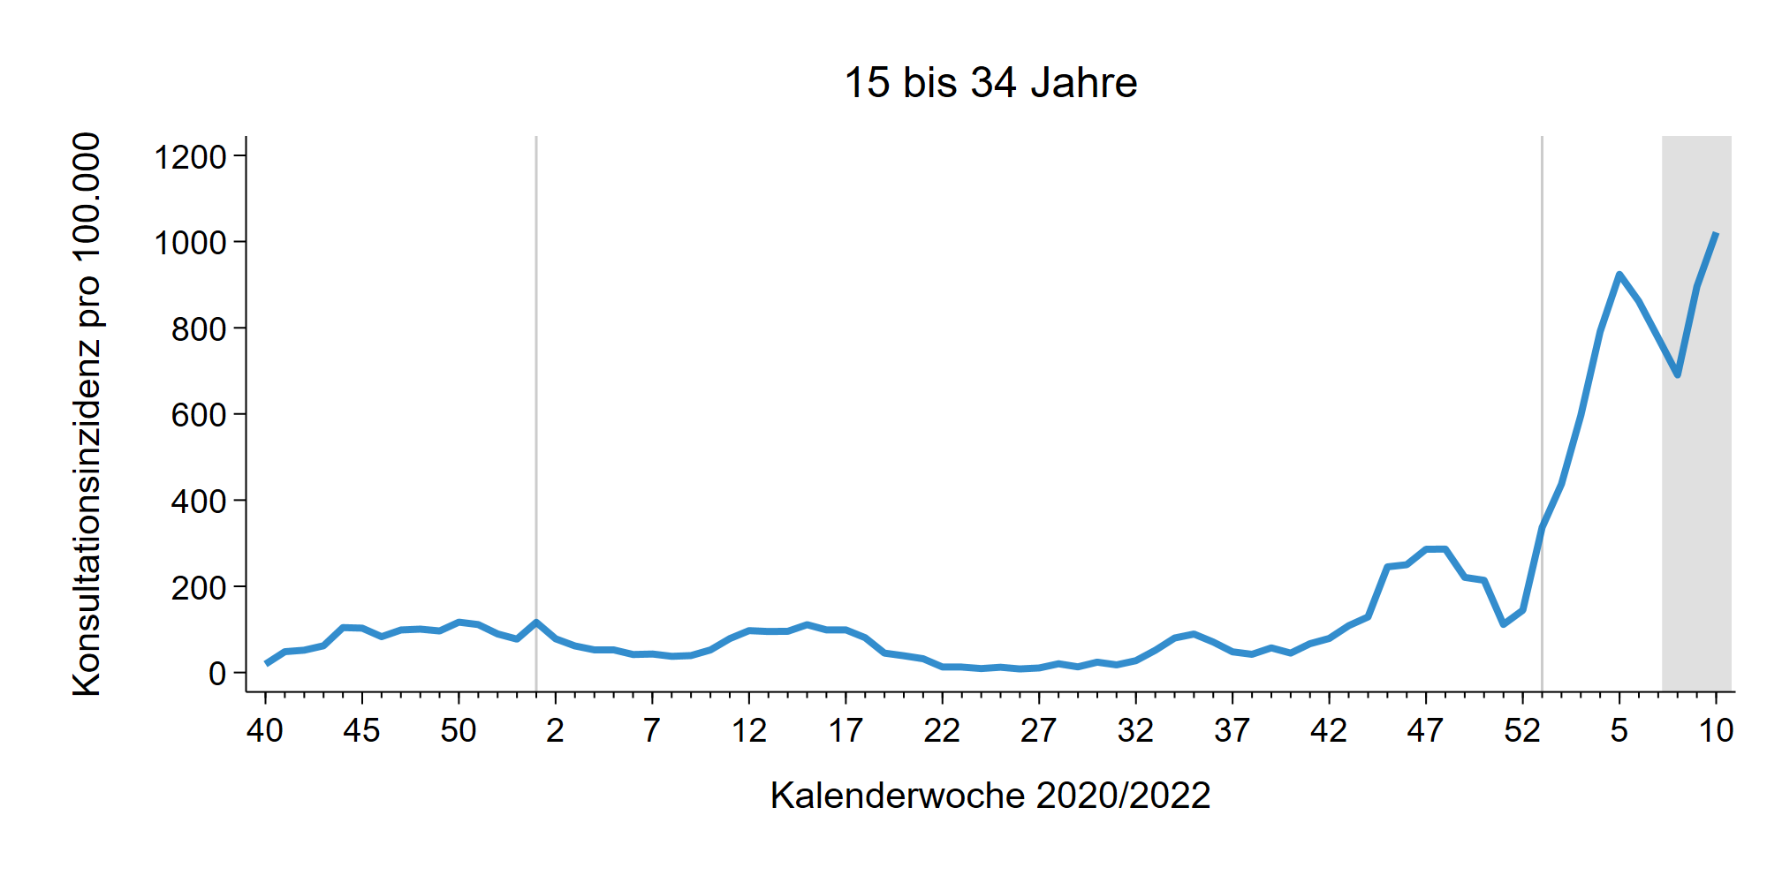
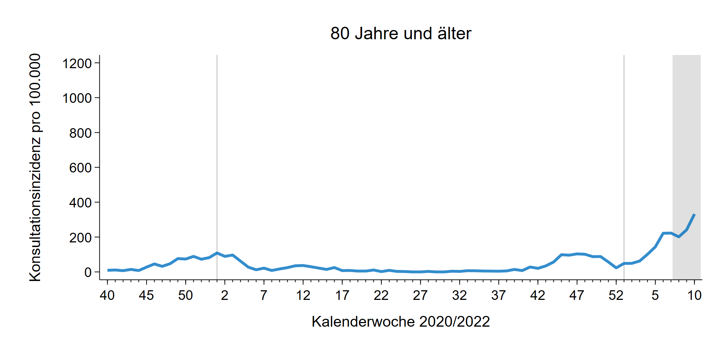
SEED^{ARE} – ARE mit COVID-19 Konsultationen in Altersgruppen bis zur 10. KW 2022
Notes:
seit KW 9/2022 erneuter Anstieg der Arztkonsultationen wegen COVID-ARE bei den ab 15-Jährigen
→neue Höchstwerte bei 15- bis 34-Jährigen und insbes. bei den ab 60-Jährigen
Bei den 5-14-Jährigen ebenfalls Trendwende, erneuter Anstieg in KW 10/2022

Slide 6
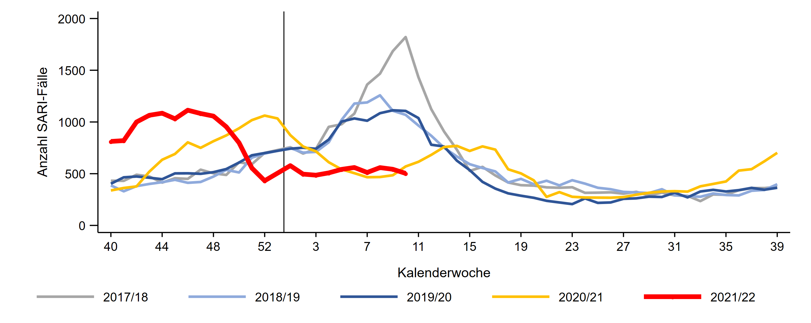
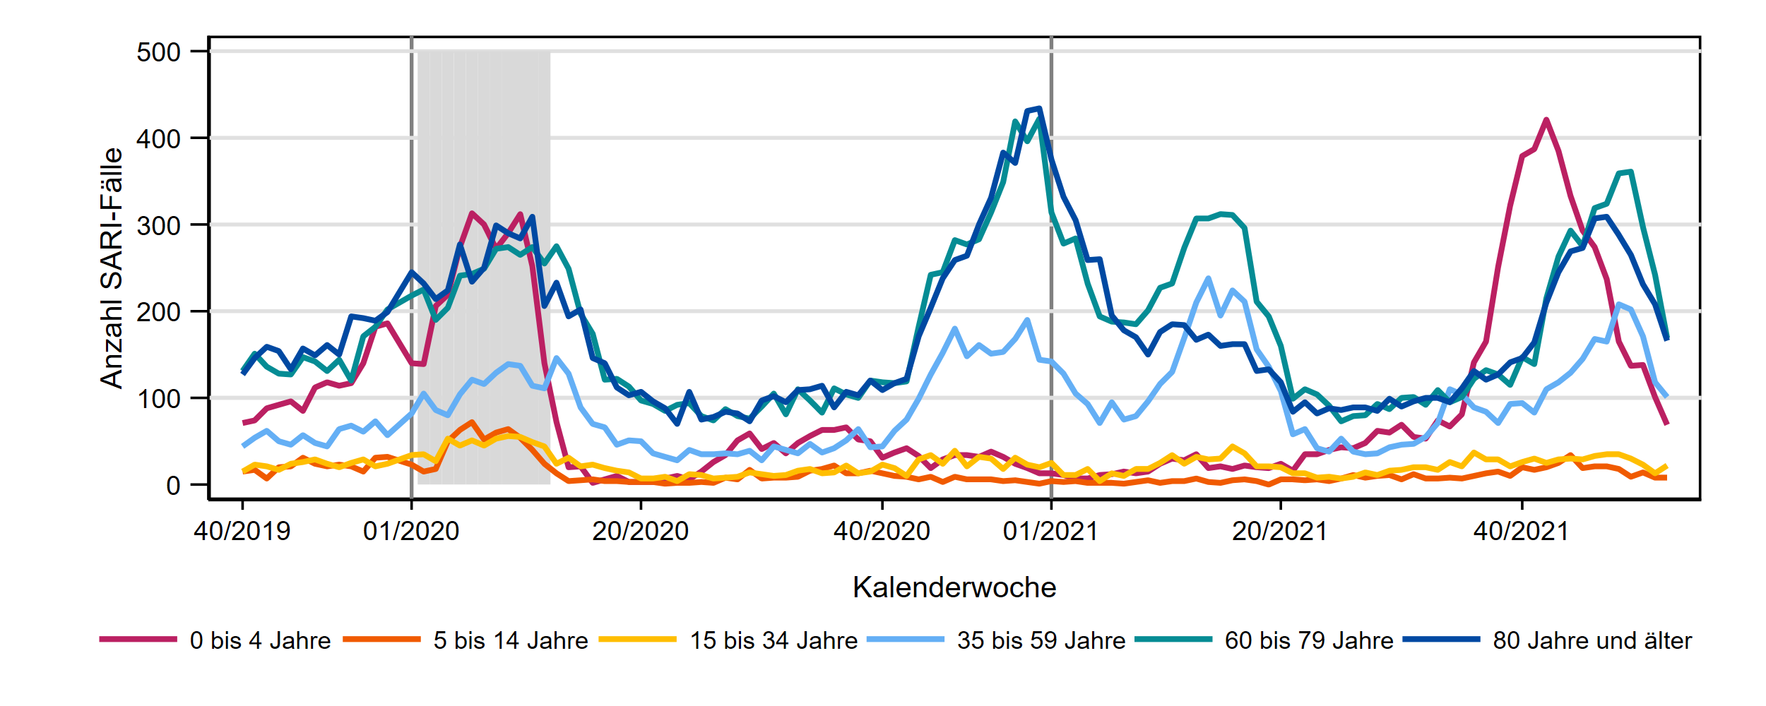
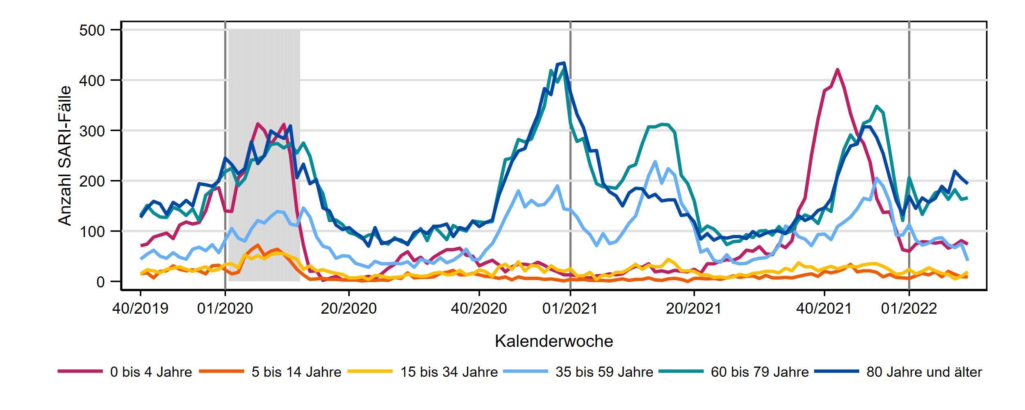
ICOSARI-KH-Surveillance – SARI-Fälle (J09 – J22) bis zur 10. KW 2022
Notes:
SARI-Fallzahlen sind insgesamt seit KW 2/2022 stabil geblieben
Seit KW 52/2021 unter vor-pandemischen Niveau, aktuell etwa auf Niveau der Vorsaison (die meisten Altersgruppen mit stabilen Fallzahlen)
AG 15-34 Jahre: deutlicher Anstieg; 35-59 Jahre: starker Rückgang
AG 80+ leichter Anstieg setzt sich zunächst nicht weiter fort
S:\Projekte\FG36_INV_ICOSARI\Arbeitsordner\Wochenbericht \Krisenstab_3Saisons_AGI6_allVWD_inkl_letzte_FB.png
S:\Projekte\FG36_INV_ICOSARI\Arbeitsordner\Wochenbericht \Vorsaisons_allVWD_S5.png

Slide 7
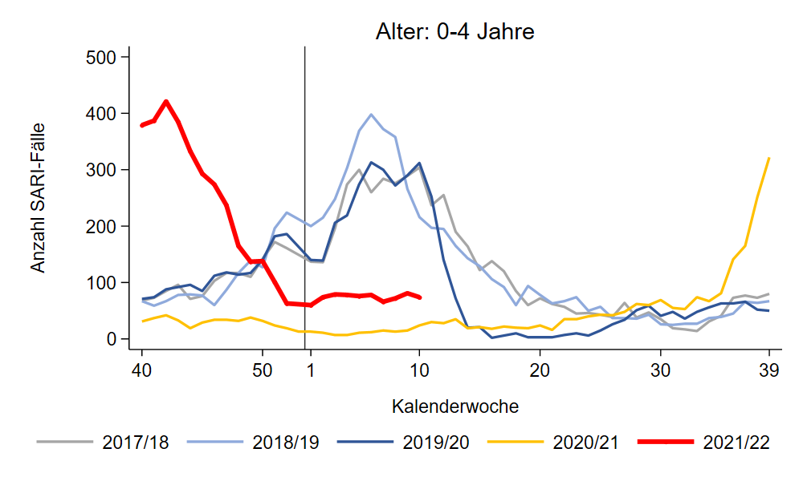
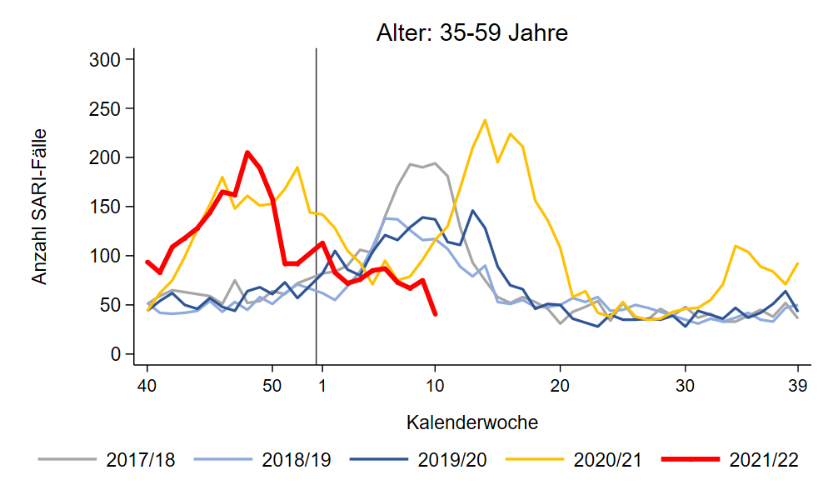
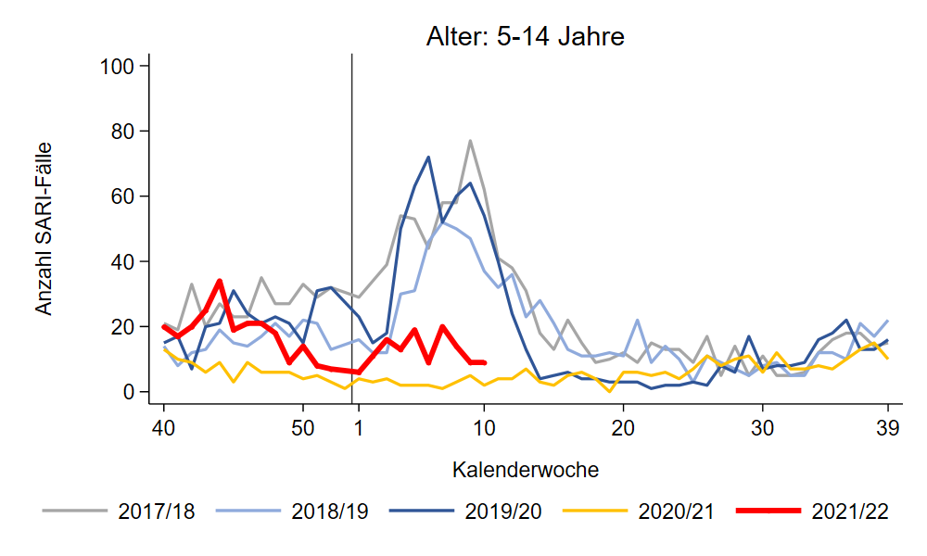
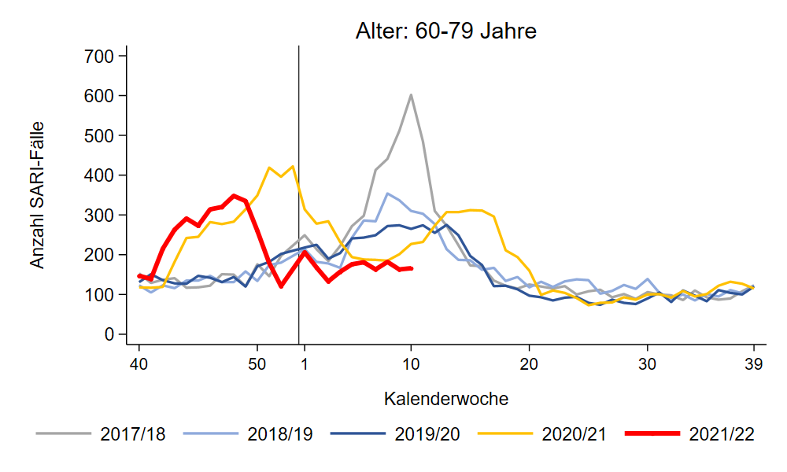
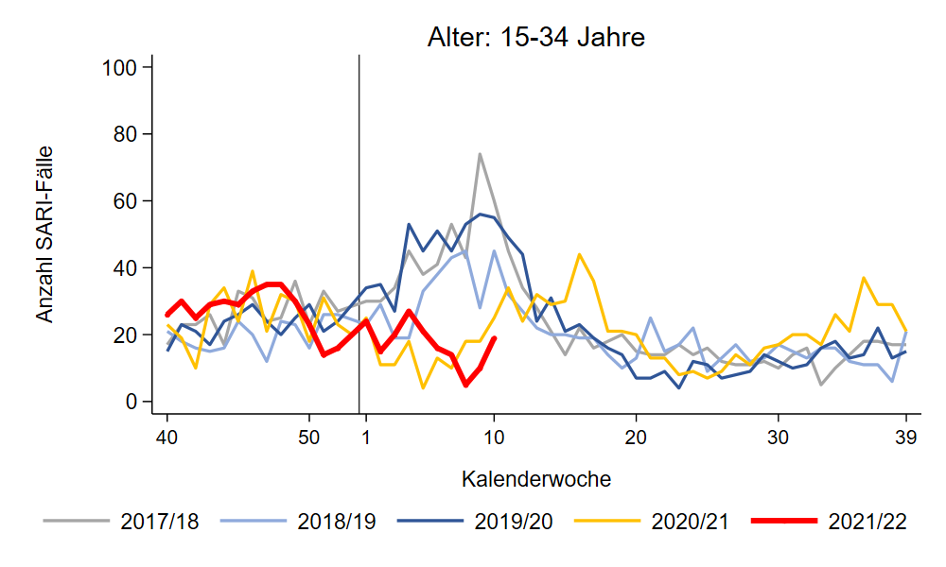
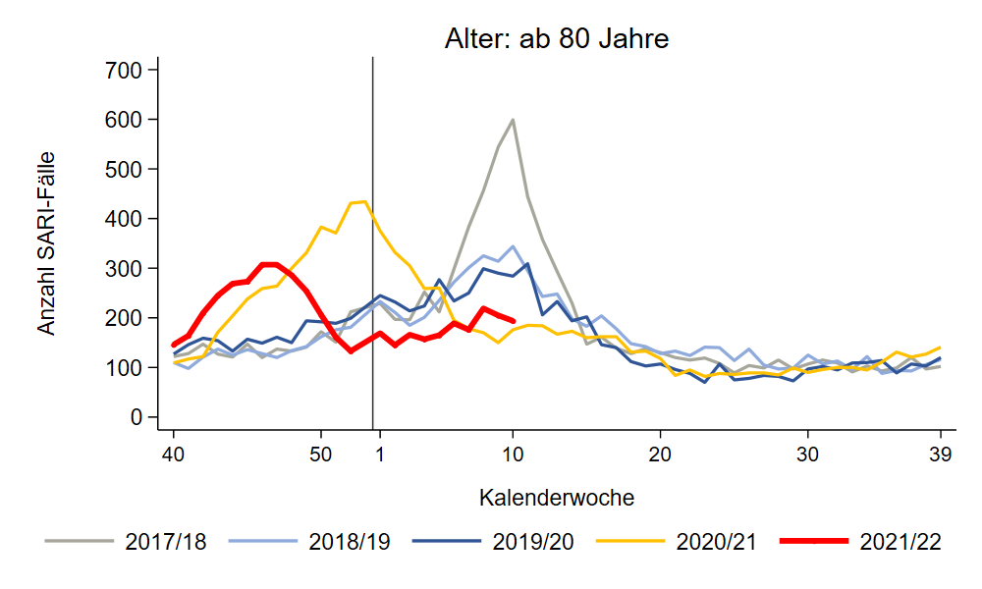
ICOSARI-KH-Surveillance – SARI-Fälle (J09 – J22) bis zur 10. KW 2022
12 % COVID-19
63 % COVID-19
58 % COVID-19
61 % COVID-19
Notes:
SARI-Fallzahlen sind insgesamt seit KW 2/2022 stabil geblieben
Seit KW 52/2021 unter vor-pandemischen Niveau, aktuell etwa auf Niveau der Vorsaison (die meisten Altersgruppen mit stabilen Fallzahlen)
AG 15-34 Jahre: deutlicher Anstieg; 35-59 Jahre: starker Rückgang
AG 80+ in den letzten Wochen leichter Anstieg
S:\Projekte\FG36_INV_ICOSARI\Arbeitsordner\Wochenbericht\Krisenstab-AG_separat_alleVWD

Slide 8
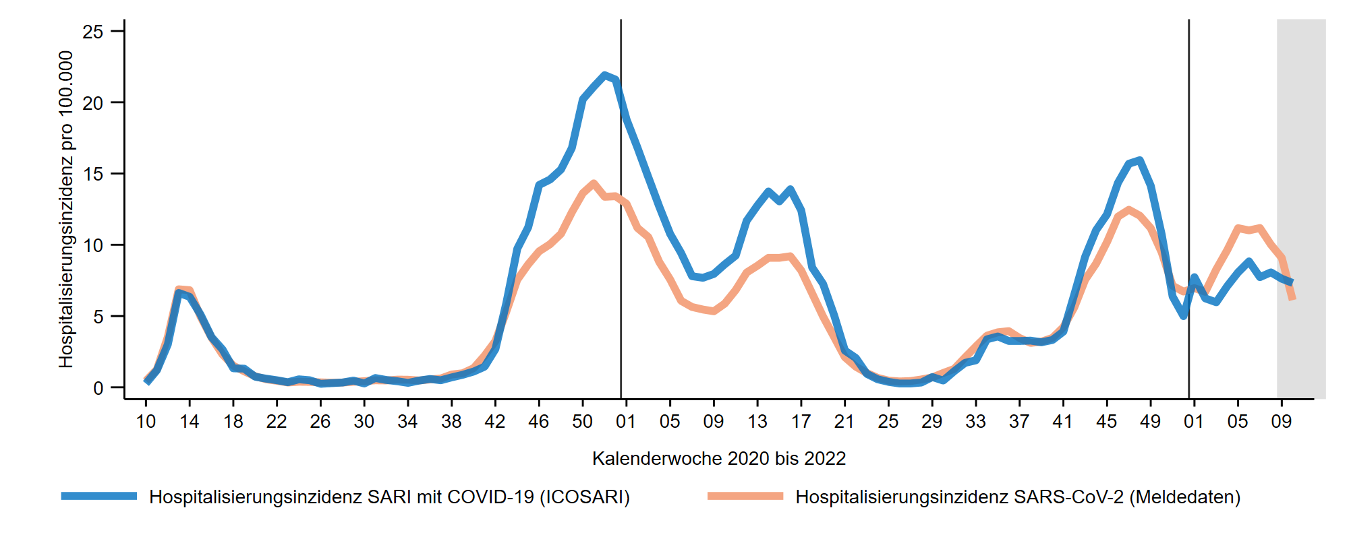
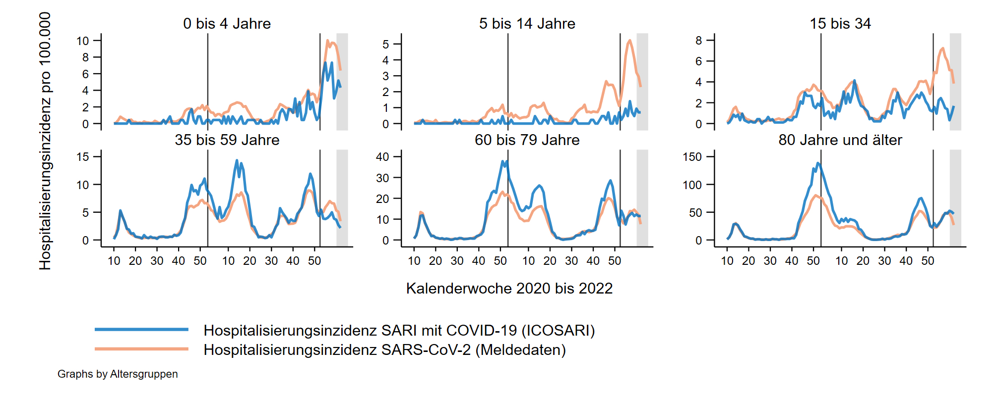
Hospitalisierungsinzidenz COVID-SARI bis zur 10. KW 2022
Gesamt:
7,3 COVID-SARI pro 100.000
Entspricht ca. 6.100 neuen Krankenhausaufnahmen wegen COVID-SARI in D.
47/100T
Notes:
COVID-SARI Hospitalisierungsinzidenz: Stabilisierung geht in leichten Anstieg über (unter Berücksichtigung der Nachmeldungen)
7,3 je 100T in KW 10/2022; (KW 9: 6,2; KW 8: 5,8; KW 7: 5,6; KW 6: 6,3) → wochenaktuelle Werte bisher bei ca. 6 je 100T, inkl. Nachmeldungen etwa bei 8 je 100T seit KW 5/2022
→Hospitalisierungsinzidenz für AG 0-4 weiterhin höher als in vorherigen Wellen;
leichter Anstieg in AG 80+ setzt sich fort (KW 10: 47/100T; KW 9: 42/100T, KW 8: 36/100T, KW 7: 32/100T),
→liegt mittlerweile über den Werten der 3. Welle, aber noch moderates Niveau (3. Welle: zwischen 30 und 39 je 100T in AG 80+)
\\rki.local\daten\OE\FG36\nCoV\Surveillance\Syndromische Surveillance\ICOSARI, Dateien _Vgl_abKW10_2020.png und _Krisenstab_Combine_1.png

Slide 9
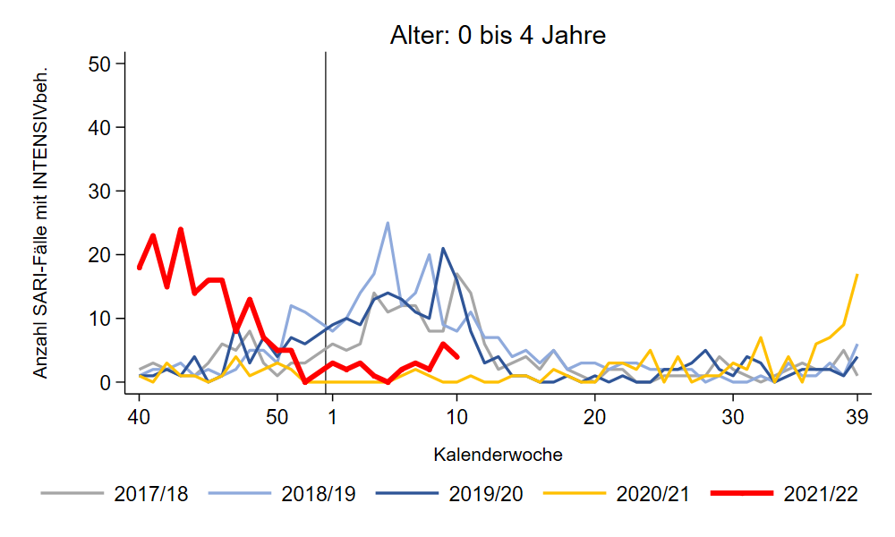
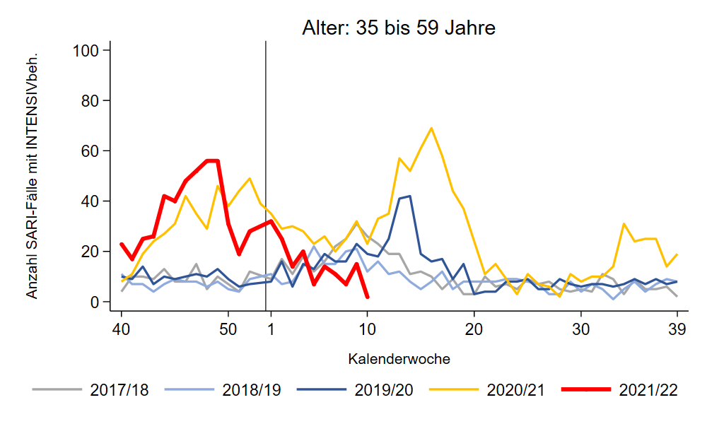
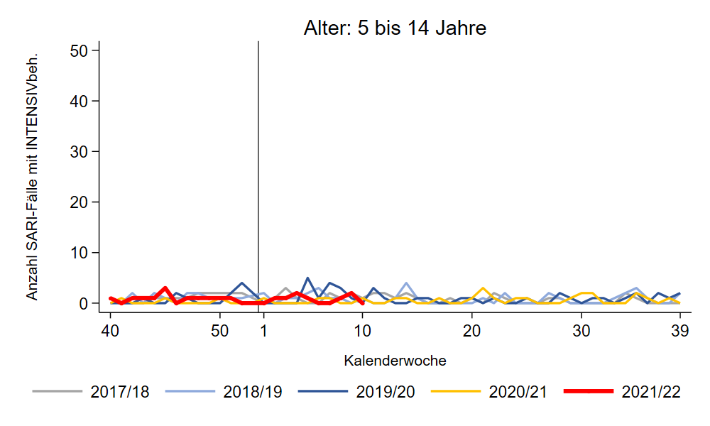
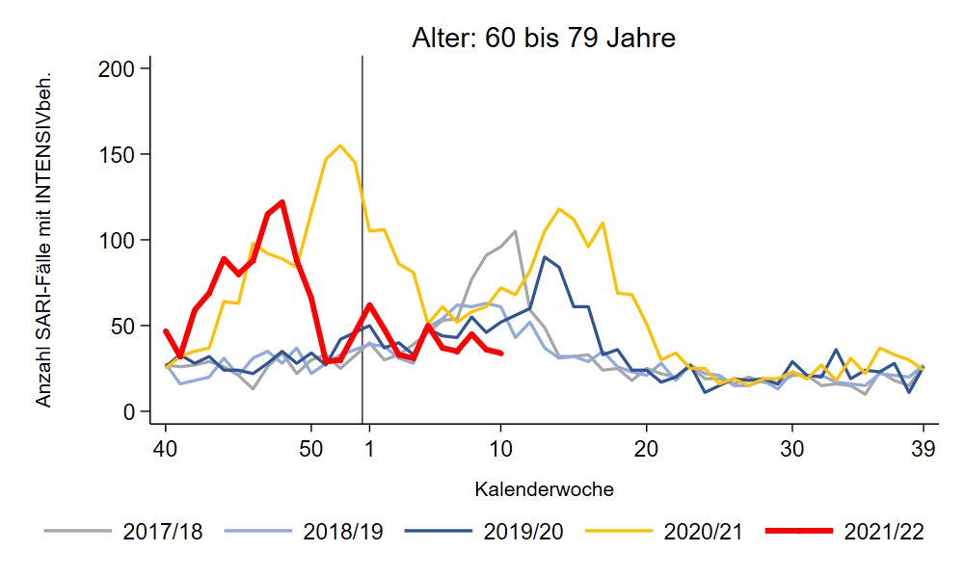
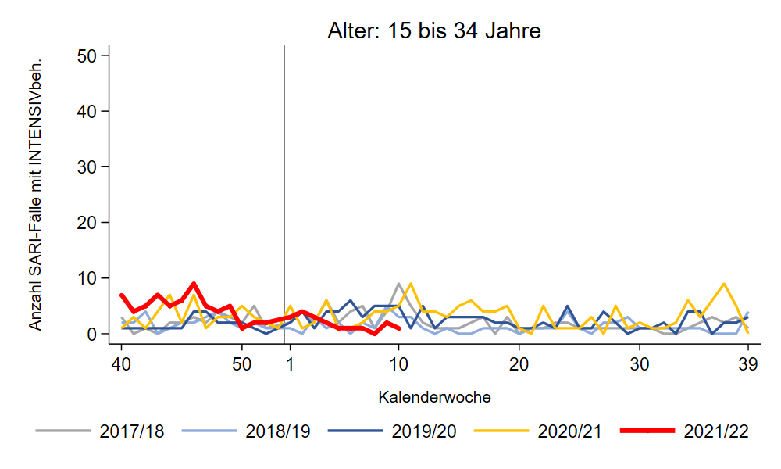
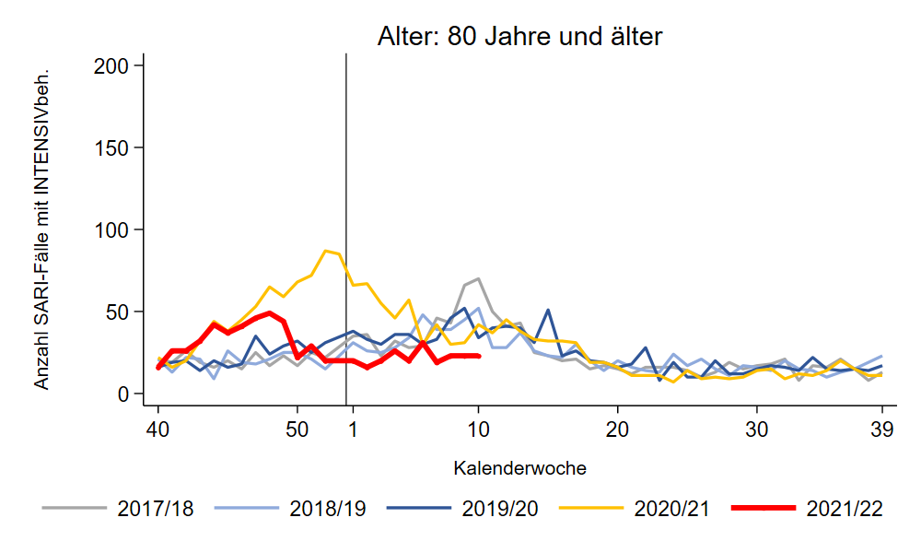
Intensivbehandlung: SARI-Fälle (J09 – J22) bis zur 10. KW 2022
Notes:
Zur Ansicht: Anzahl SARI mit Intensivbehandlung nach Altersgruppe (Verlauf im Vergleich zu den Vorsaisons)
In den AG unter 35 Jahre: leichter Anstieg in KW 9/2022 bei SARI-Intensiv (auf sehr niedrigem Niveau)
S:\Projekte\FG36_INV_ICOSARI\Arbeitsordner\Wochenbericht\Krisenstab-AG_separat_alleVWD

Slide 10
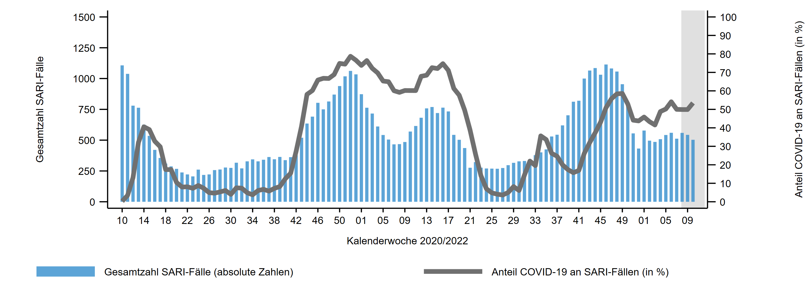
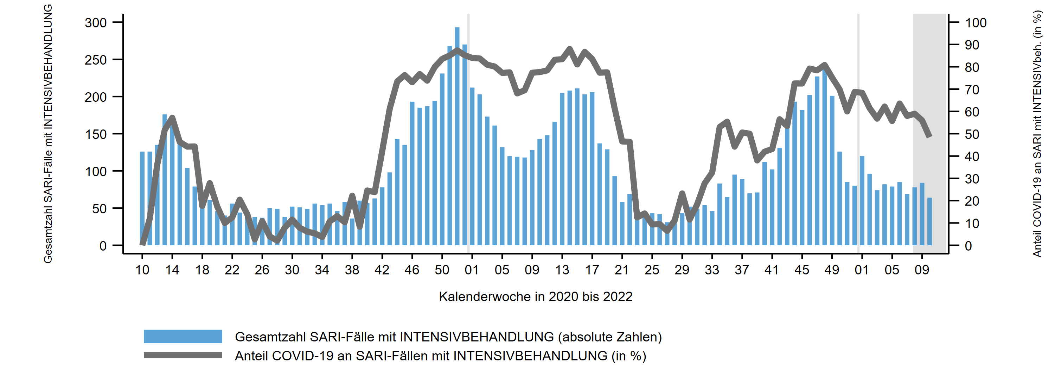
ICOSARI-KH-Surveillance – Anteil COVID-19 an SARI-Fällen bis zur 10. KW 2022
53%
ICOSARI: SARI-Fälle in Intensivbehandlung, Anteil mit COVID-19 bis 10. KW 2022
48%
Notes:
Anteil COVID-19 an SARI 53% (KW 9: 50%)
Anteil COVID an SARI mit Intensivbehandlung 48% (KW 9: 56%)
Krisenstab_AnteilCOVID_alle_inkl_letzte.png und Krisenstab_AnteilCOVID_Intensiv_inkl_letzte.png
aus dem Ordner S:\Projekte\FG36_INV_ICOSARI\Arbeitsordner\Wochenbericht

Slide 11
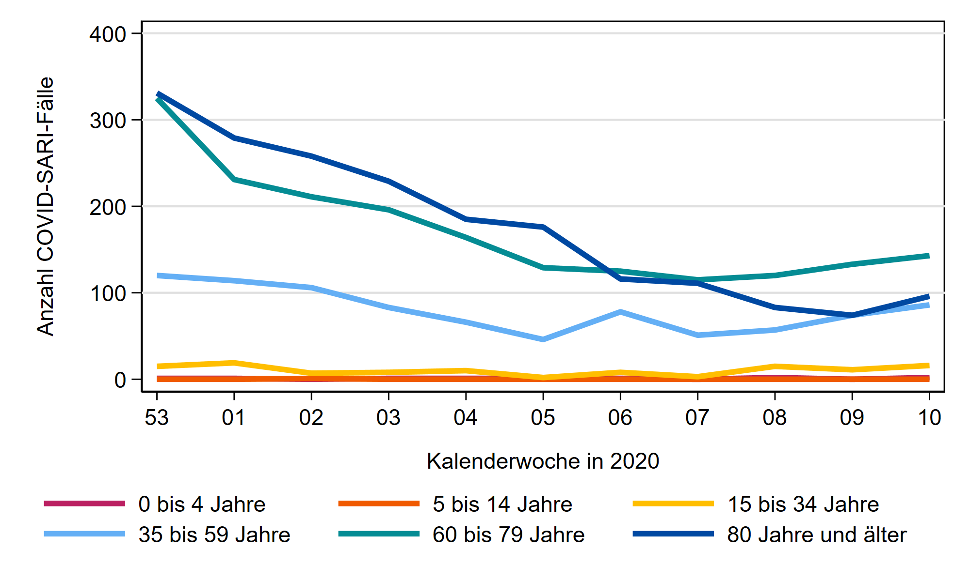
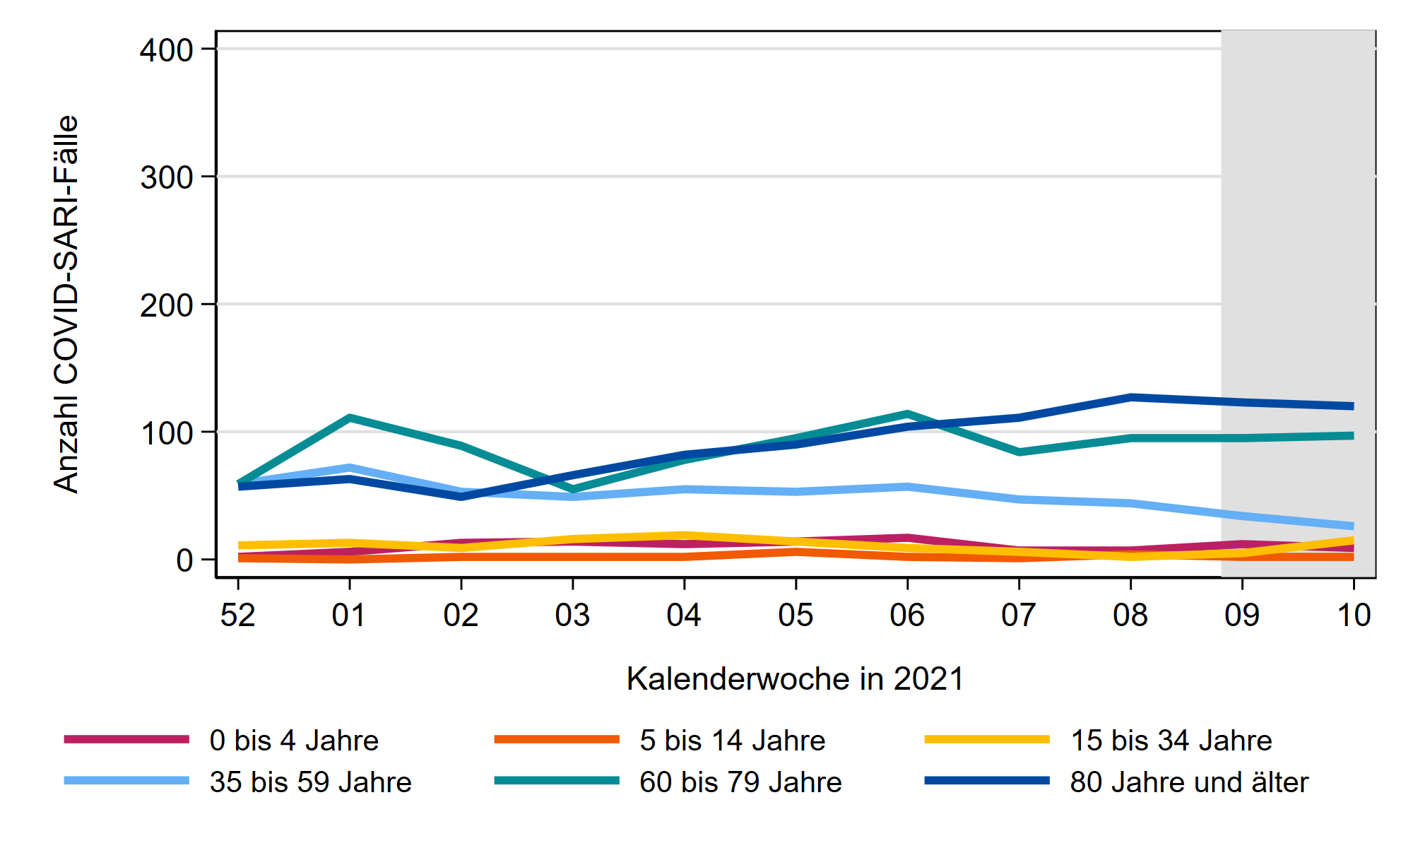
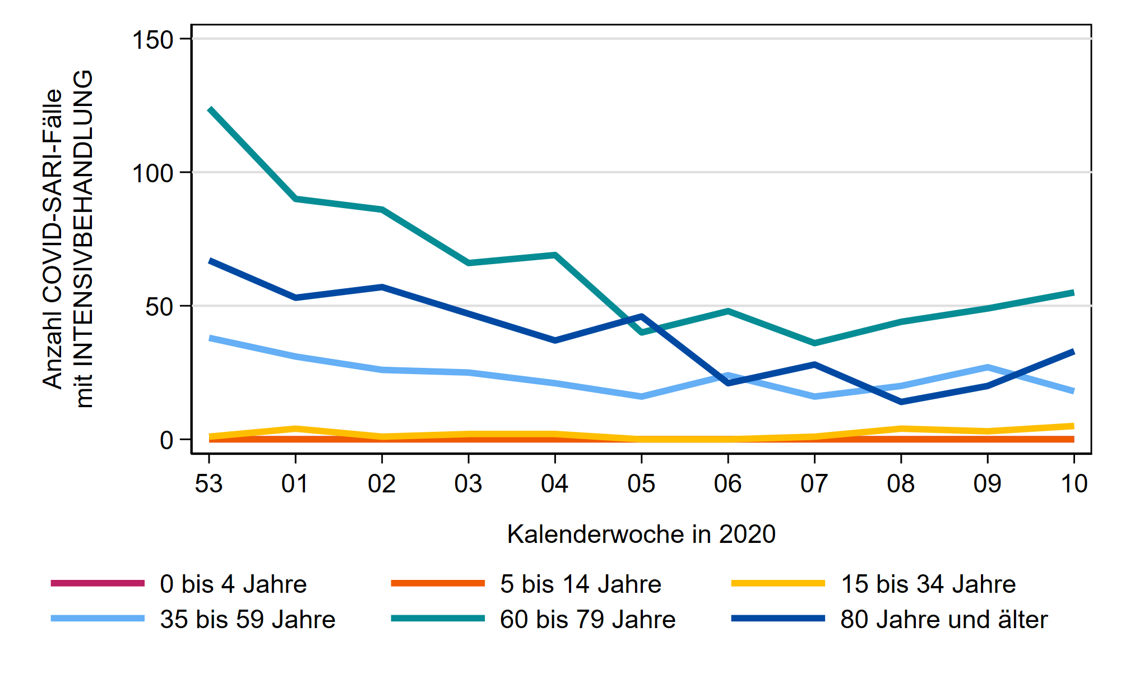
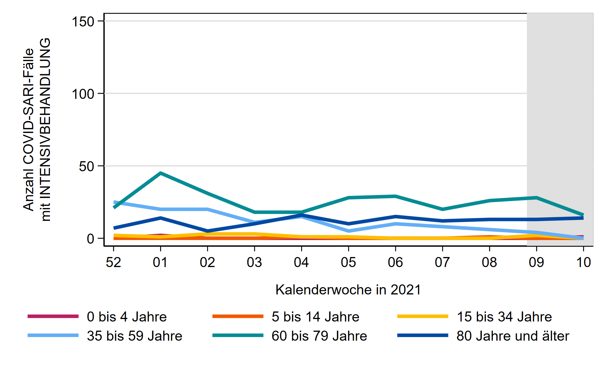
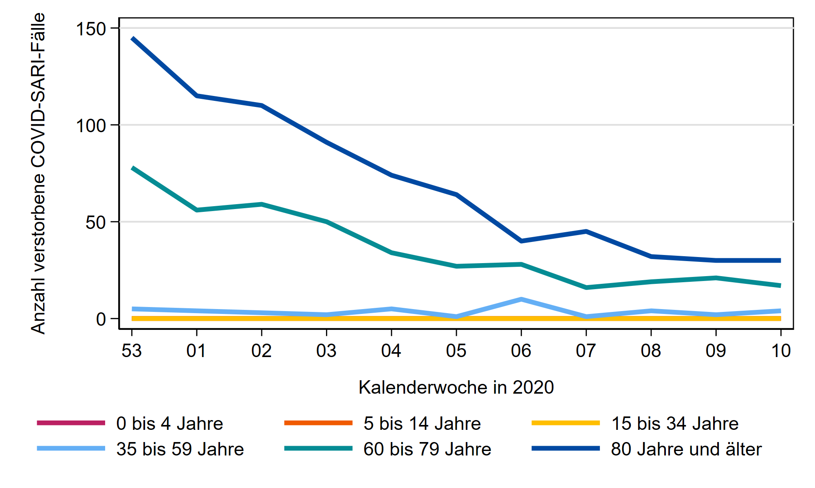
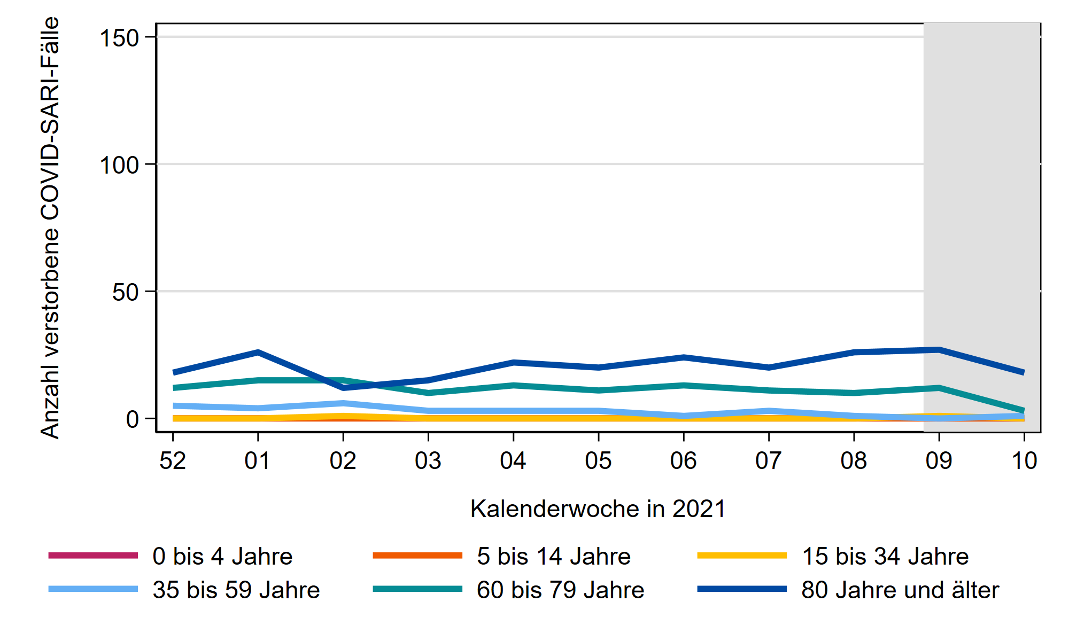
Vgl. Winter 2020/21 und 2021/22
2020/21: KW 53 - KW 10
2021/22: KW 52 - KW 10
COVID-SARI-Fälle
2020/21
2021/22
COVID-SARI-Fälle mit Intensivbehandlung
2020/21
2021/22
Verstorbene
COVID-SARI-Fälle
Notes:
Vergleich COVID-SARI, COVID-SARI mit Intensivbehandlungen, und verstorbene COVID-SARI
Relativ Stabiles Niveau seit Jahreswechsel, in AG 80+ leichter Anstieg seit KW 2/2022
S:\Projekte\FG36_INV_ICOSARI\Arbeitsordner\Wochenbericht\
Krisenstab_COVID-SARI_FB_all_Vgl2021.png , Krisenstab_Intensiv_COVID_inkl_letzte_FB_VGL2021.png und Kvielleicht_Tod_COVID_inkl_letzte_FB_VGL2021.png

Slide 12
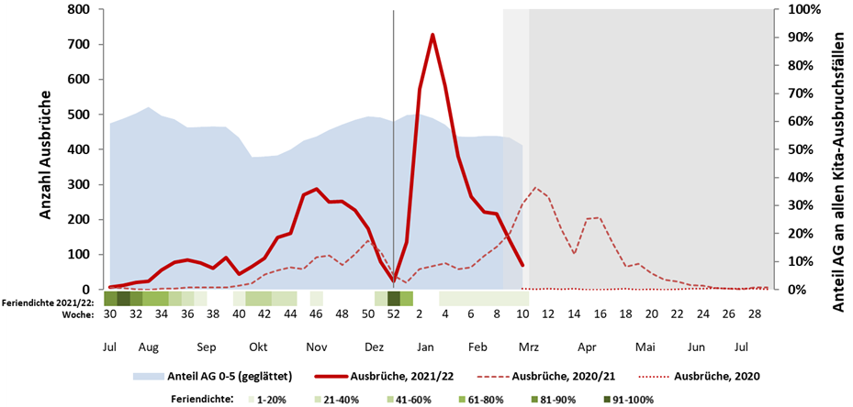
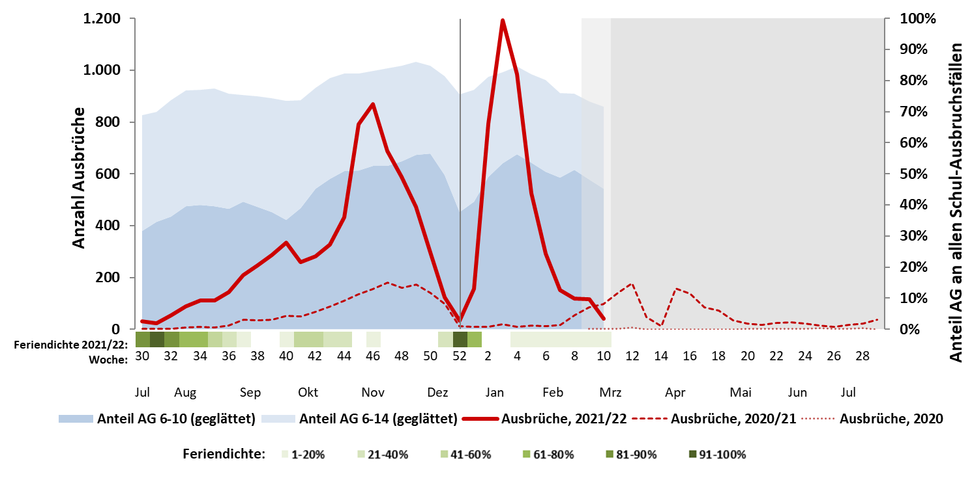
Ausbrüche in Kindergärten/Horte (n=9.499), letzten 4 Wo = 649
Ausbrüche in Schulen (n=14.185), letzten 4 Wo = 426
Notes:
Kitas
Rückgang stagnierte Mitte Feb bei etwa 220 Ausbrüchen/Woche
Anteil AG 0-5 nahm von 61 auf etwa 55% ab und blieb seitdem relativ stabil
Durchschnittliche Ausbruchgröße: 6; Median: 4
Etwa 15% der Ausbrüche im Feb mit >= 10 Fällen/Ausbruch
Schulen
seit Mitte Feb bei etwa 120 Ausbrüchen pro Woche auf einem wieder sehr viel niederen Niveau
Fälle im Alter 6-10 überwiegen mit 52% weiterhin (AG 11-14: 24%; AG 15-20: 16%, AG 21+: 8%); AG 1520 nahm zuletzt leicht zu
Durchschnittliche Ausbruchgröße: 4,5; Median: 3
Etwa 8% der Ausbrüche im Feb mit >= 10 Fällen/Ausbruch

Slide 13
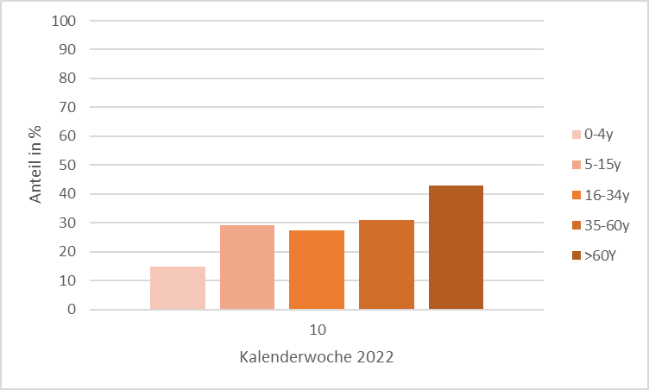
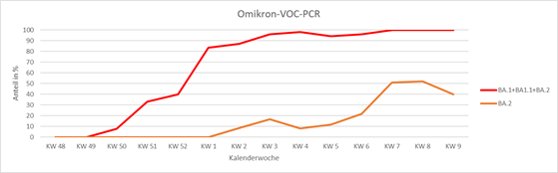
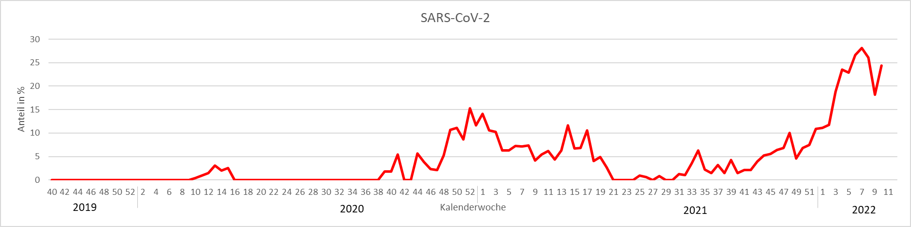
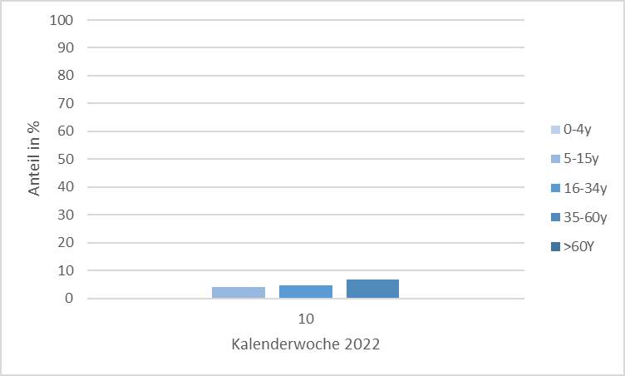
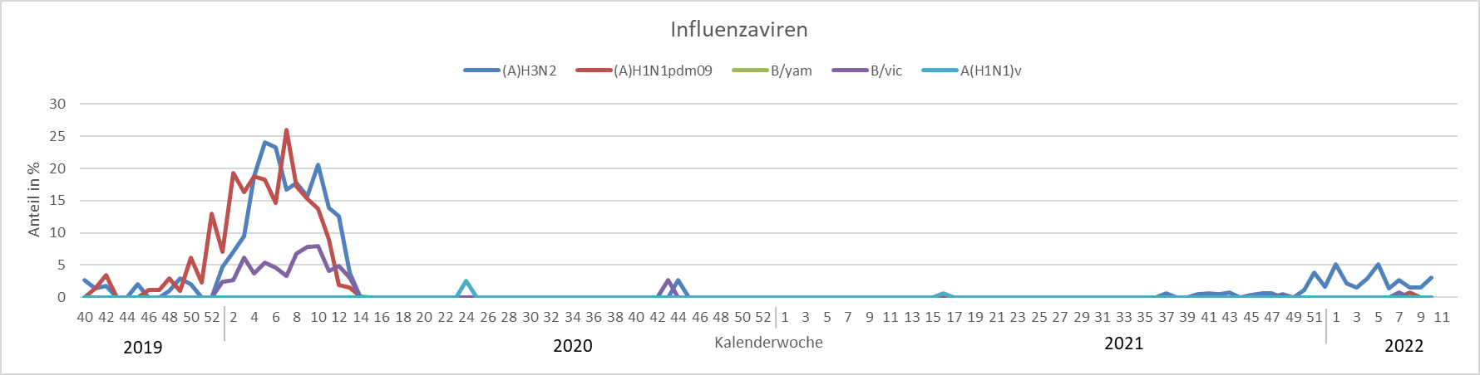
n = 337

Slide 14
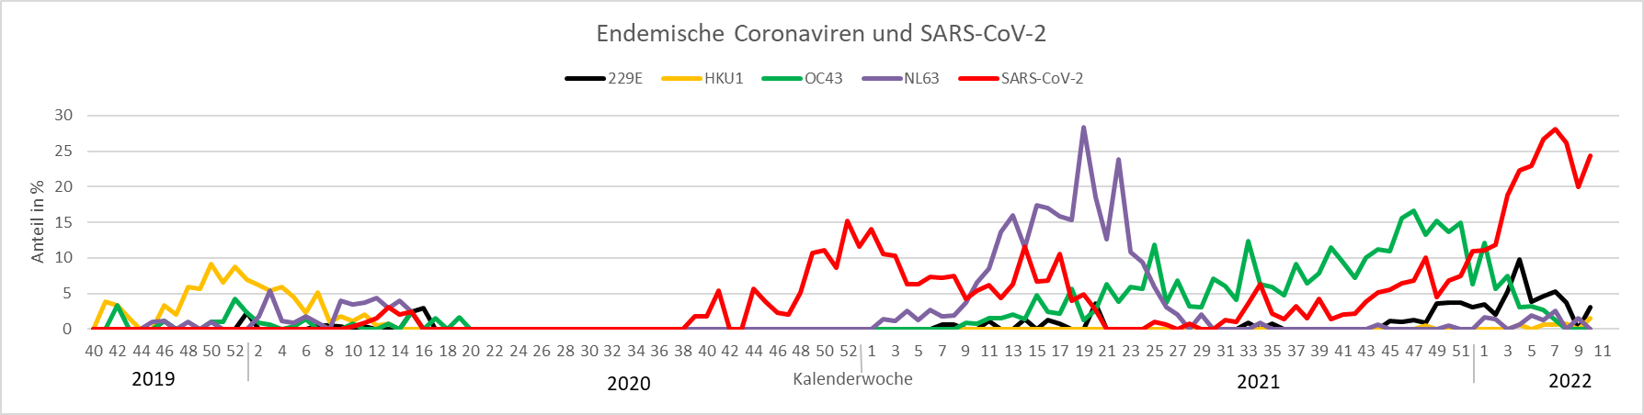
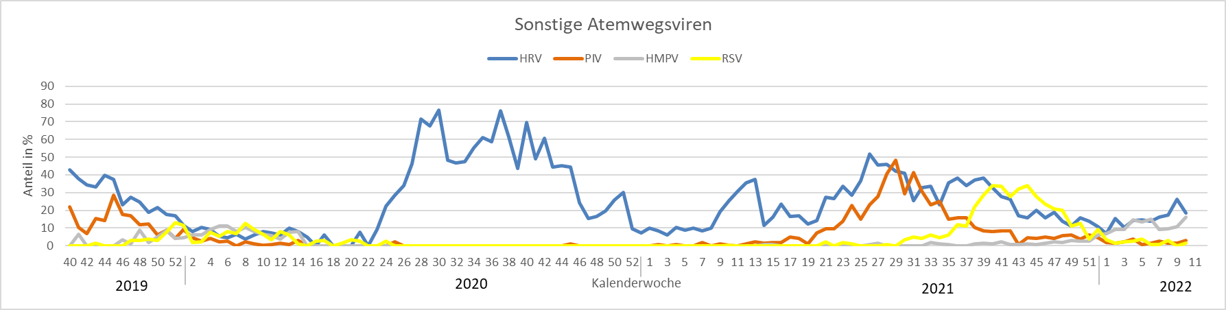
β-Coronaviren: SARS-CoV-2, HKU1, OC43
PIV-4

